Slide 1
CHUYÊN ĐỀ: DÃY TỈ SỐ BẰNG NHAU
Trường: THCS Gia Quất
LỚP 7A1
GV: Nguyễn Thùy Dung

Slide 2
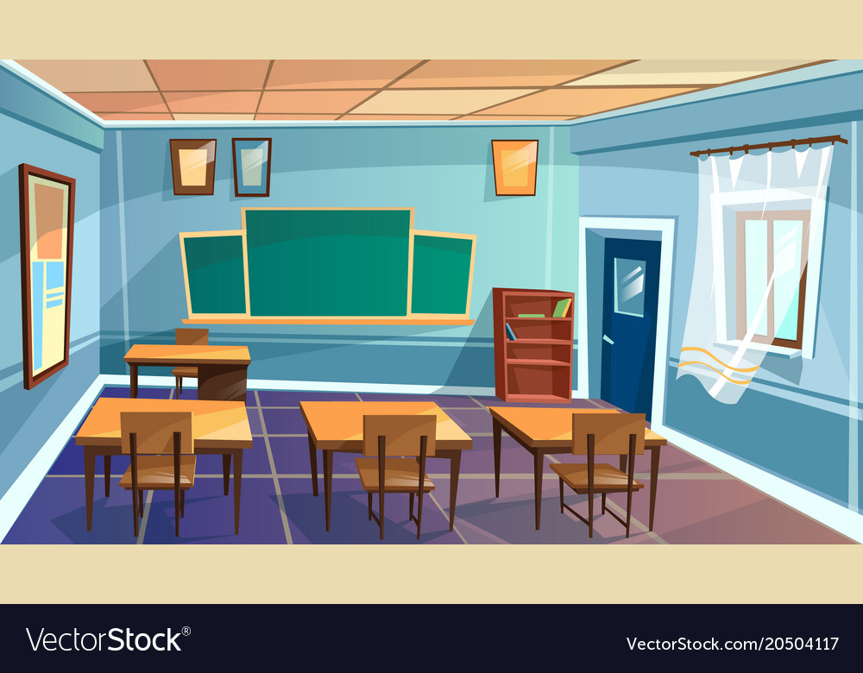
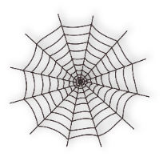





LÀM SẠCH LỚP HỌC

Slide 3
LUẬT CHƠI
Hãy tham gia dọn dẹp lớp học bằng cách trả lời đúng các câu hỏi.
Với mỗi câu trả lời đúng tương ứng với việc dọn dẹp được 1 rác trong lớp học.
Mỗi câu hỏi có thời gian suy nghĩ là 10 giây.

Slide 4



LÀM SẠCH LỚP HỌC
Notes:
Nhấn vào rác để chọn câu hỏi. Trả lời xong và nhấn điểm ngắm vào để dọn rác...
Nhấn vào biểu tượng nhà để chuyển sang slide kết thúc trò chơi

Slide 5





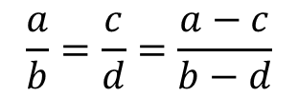
Câu 1: Chọn câu trả lời “Không đúng”:
Từ ta suy ra
01
02
03
04
05
06
07
08
09
10
$$\frac{a}{b}=\frac{c}{d}=\frac{a−c}{b−d}$$
A.
B.
$$\frac{a}{b}=\frac{c}{d}=\frac{a+c}{b+d}$$
C.
D.
$$\frac{a}{b}=\frac{c}{d}=\frac{c−a}{d−b}$$
Notes:
+ Nhấp vào đồng hồ tính giờ: 10 giây suy nghĩ trả lời.
+ Chấp vào chữ cái A, B, C, D. Nếu hiện màu xanh là đúng, màu đỏ là sai.
+ Nhấp vào “ENTER” để quay lại phòng dọn đồ.

Slide 6



01
02
03
04
05
06
07
08
09
10
Câu 2: Cho , khi đó
A.
B.
$x=15;y=17$; z = 18
D.
C.
$x=72;y=60$; z = 35
$x=36;y=72$; z = 10
Notes:
+ Nhấp vào đồng hồ tính giờ: 10 giây suy nghĩ trả lời.
+ Chấp vào chữ cái A, B, C, D. Nếu hiện màu xanh là đúng, màu đỏ là sai.
+ Nhấp vào “ENTER” để quay lại phòng dọn đồ.

Slide 7
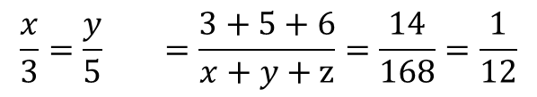
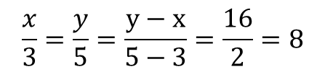
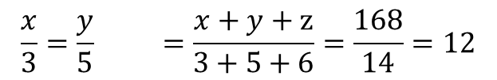


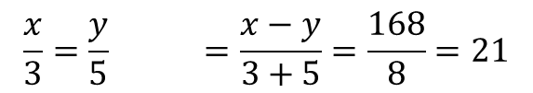

Câu 3: Cho và
Chọn khẳng định đúng
01
02
03
04
05
06
07
08
09
10
$$\frac{x}{3}=\frac{y}{5} =\frac{x−y}{3+5}=\frac{168}{8}=21$$
$$=\frac{z}{6}$$
A.
$$\frac{x}{3}=\frac{y}{5} =\frac{3+5+6}{x+y+z}=\frac{14}{168}=\frac{1}{12}$$
B.
$$=\frac{z}{6}$$
C.
$$\frac{x}{3}=\frac{y}{5} =\frac{x+y+z}{3+5+6}=\frac{168}{14}=12$$
$$=\frac{z}{6}$$
D.
$$\frac{x}{3}=\frac{y}{5}=\frac{y−x}{5−3}=\frac{16}{2}=8$$
Notes:
+ Nhấp vào đồng hồ tính giờ: 10 giây suy nghĩ trả lời.
+ Chấp vào chữ cái A, B, C, D. Nếu hiện màu xanh là đúng, màu đỏ là sai.
+ Nhấp vào “ENTER” để quay lại phòng dọn đồ.

Slide 8

01
02
03
04
05
06
07
08
09
10
Câu 4“ Cho tỉ lệ với các số 3; 5; 6
Chọn khẳng định đúng:
A.
B.
$$3x=5y=6z$$
C.
D.
Notes:
+ Nhấp vào đồng hồ tính giờ: 10 giây suy nghĩ trả lời.
+ Chấp vào chữ cái A, B, C, D. Nếu hiện màu xanh là đúng, màu đỏ là sai.
+ Nhấp vào “ENTER” để quay lại phòng dọn đồ.

Slide 9

HOẠT ĐỘNG
Hình thành kiến thức

Slide 10


Tiết 32
Bài 6. DÃY TỈ SỐ BẰNG NHAU (TIẾT 2)
III. ỨNG DỤNG
Ví dụ 5 – SGK tr 57
Một công ty chi $168$ triệu đồng để thưởng cuối năm cho nhân viên ở . Số tiền thưởng của ba tổ tỉ lệ với ba số $3;5;6$.
ba tổ
Tính số tiền thưởng của mỗi tổ.

Slide 11
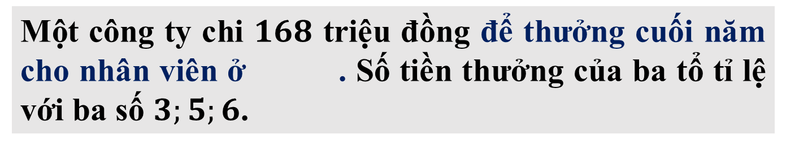
Tiết 32
Bài 6. DÃY TỈ SỐ BẰNG NHAU (TIẾT 2)
III. ỨNG DỤNG
Ví dụ 5 – SGK tr 57
Một công ty chi $168$ triệu đồng để thưởng cuối năm cho nhân viên ở . Số tiền thưởng của ba tổ tỉ lệ với ba số $3;5;6$.
ba tổ
Tính số tiền thưởng của mỗi tổ.

Slide 12
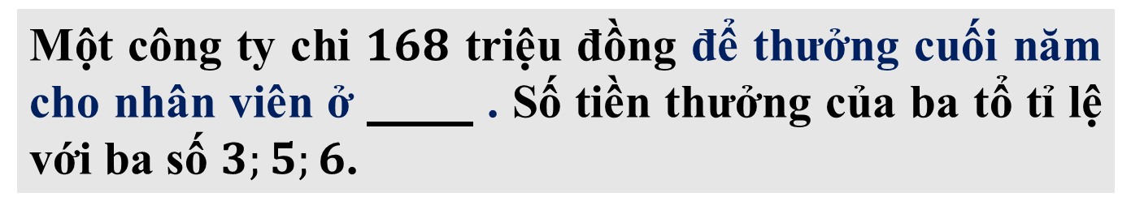
Tiết 32
Bài 6. DÃY TỈ SỐ BẰNG NHAU (TIẾT 2)
III. ỨNG DỤNG
Ví dụ 5 – SGK tr 57
Một công ty chi $168$ triệu đồng để thưởng cuối năm cho nhân viên ở . Số tiền thưởng của ba tổ tỉ lệ với ba số $3;5;6$.
ba tổ
Tính số tiền thưởng của mỗi tổ.

Slide 13

Tiết 32
Bài 6. DÃY TỈ SỐ BẰNG NHAU (TIẾT 2)
III. ỨNG DỤNG
Ví dụ 5 – SGK tr 57
Một công ty chi $168$ triệu đồng để thưởng cuối năm cho nhân viên ở . Số tiền thưởng của ba tổ tỉ lệ với ba số $3;5;6$.
ba tổ
Tính số tiền thưởng của mỗi tổ.

Slide 14
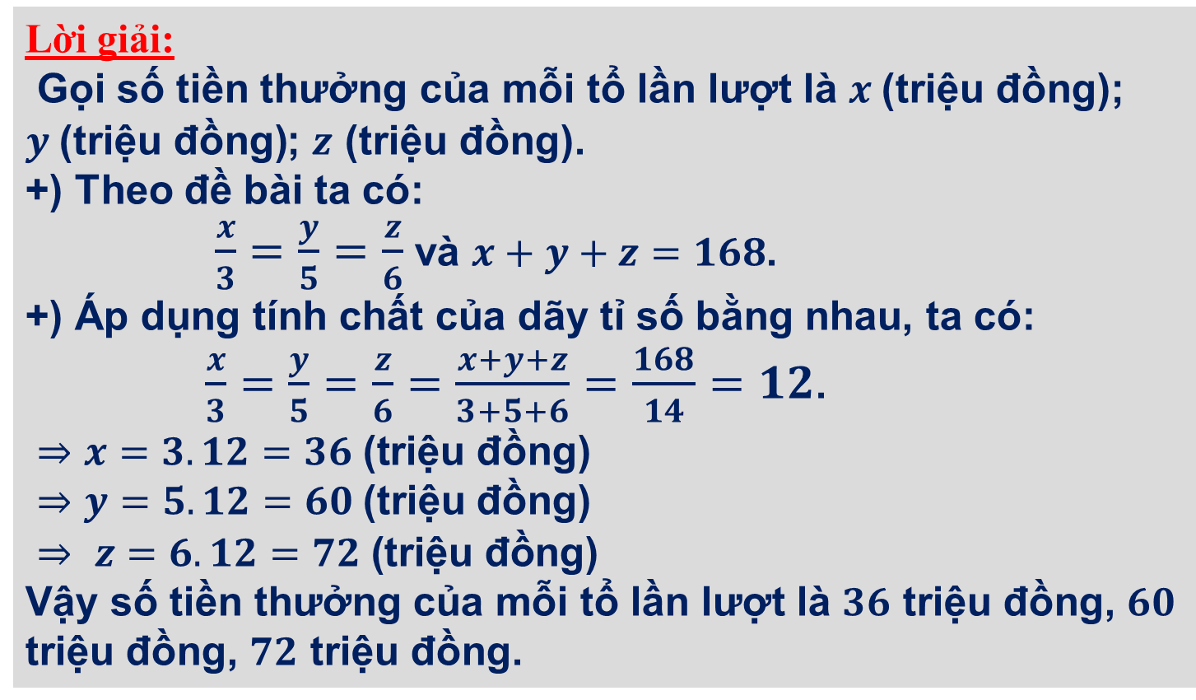
Lời giải:
Gọi số tiền thưởng của mỗi tổ lần lượt là $x$(triệu đồng); $y \text{(}\text{tri}\text{ệ}\text{u}\text{ đồ}\text{ng}\text{)}$; $z$ (triệu đồng).
+) Theo đề bài ta có:
$\frac{x}{3}=\frac{y}{5}=\frac{z}{6}$ và $x+y+z=168$.
+) Áp dụng tính chất của dãy tỉ số bằng nhau, ta có:
$\frac{x}{3}=\frac{y}{5}=\frac{z}{6}=\frac{x+y+z}{3+5+6}=\frac{168}{14}=12$.
$⇒x=3.12=36 \text{(}\text{tri}\text{ệ}\text{u}\text{ đồ}\text{ng}\text{)}$
$⇒$ $y=5.12=60$(triệu đồng)
$⇒$ $z=6.12=72 \text{(}\text{tri}\text{ệ}\text{u}\text{ đồ}\text{ng}\text{)}$
Vậy số tiền thưởng của mỗi tổ lần lượt là $36$ triệu đồng, $60$ triệu đồng, $72$ triệu đồng.

Slide 15
Bài 1- Phiếu học tập số 1
Hình thức: Hoạt động nhóm đôi
Thời gian: 5 phút
Ở vườn rau nhà bạn Hoa, diện tích trồng bắp cải, diện tích trồng su hào, diện tích trồng cà chua lần lượt tỉ lệ với ba số 10; 6; 5. Diện tích trồng bắp cải nhiều hơn diện tích trồng su hào là 80. Tính diện tích vườn rau nhà bạn Hoa.

Slide 16
Bài 1- Phiếu học tập số 1
Hình thức: Hoạt động nhóm đôi
Thời gian: 5 phút
Ở vườn rau nhà bạn Hoa, diện tích trồng bắp cải, diện tích trồng su hào, diện tích trồng cà chua lần lượt tỉ lệ với ba số 10; 6; 5. Biết diện tích trồng bắp cải nhiều hơn diện tích trồng su hào là 80. Tính diện tích vườn rau nhà bạn Hoa.

Slide 17

Bài 1- Phiếu học tập số 1
Hình thức: Hoạt động nhóm đôi
Thời gian: 5 phút
Ở vườn rau nhà bạn Hoa, diện tích trồng bắp cải, diện tích trồng su hào, diện tích trồng cà chua lần lượt tỉ lệ với ba số 10; 6; 5. Biết diện tích trồng bắp cải nhiều hơn diện tích trồng su hào là 80. Tính diện tích vườn rau nhà bạn Hoa.

Slide 18
Bài 1- Phiếu học tập số 1
Hình thức: Hoạt động nhóm đôi
Thời gian: 5 phút
Ở vườn rau nhà bạn Hoa, diện tích trồng bắp cải, diện tích trồng su hào, diện tích trồng cà chua lần lượt tỉ lệ với ba số 10; 6; 5. Biết diện tích trồng bắp cải nhiều hơn diện tích trồng su hào là 80. Tính diện tích vườn rau nhà bạn Hoa.

Slide 19


Bài 1
Gọi diện tích trồng bắp cải, diện tích trồng su hào, diện tích trồng cà chua lần lượt là:
…………………………
+)Theo đề bài ta có
$\frac{……}{10}=\frac{……..}{6}=\frac{……}{5}$ và $……….=80$.
+)Áp dụng tính chất của dãy tỉ số bằng nhau, ta có:
$\frac{x}{10}=\frac{y}{6}=\frac{z}{5}=\frac{x−y}{………..…}=\frac{……}{4}=…$
Vậy diện tích vườn rau nhà bạn Hoa là:

Slide 20






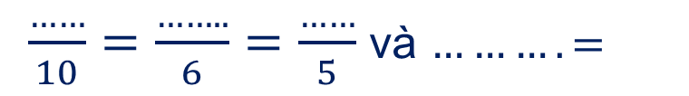

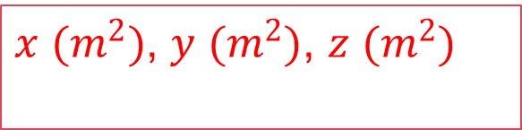

Bài 1
Gọi diện tích trồng bắp cải, diện tích trồng su hào, diện tích trồng cà chua lần lượt là:
$x$ $(m^{2})$, $y$ $(m^{2})$, $z$ $(m^{2})$
…………………………
+) Theo đề bài ta có
$$x$$
$$y$$
$$z$$
$$x–y$$
$\frac{……}{10}=\frac{……..}{6}=\frac{……}{5}$ và $……….=$
$$80$$
+) Áp dụng tính chất của dãy tỉ số bằng nhau, ta có:
$$80$$
$$20$$
$\frac{x}{10}=\frac{y}{6}=\frac{z}{5}=\frac{x−y}{…10−6……}=\frac{……}{4}=…$
Vậy diện tích vườn rau nhà bạn Hoa là:

Slide 21
B1: Gọi ẩn, đơn vị cho ẩn
B2:Từ đề bài lập các biểu thức liên quan đến ẩn
Các bước giải toán có lời văn
B3: Áp dụng tính chất dãy tỉ số bằng nhau tìm ẩn
B4: Kết luận

Slide 22

HOẠT ĐỘNG
Luyện tập

Slide 23
Bài 2 - Phiếu học tập số 1
Hình thức: Hoạt động cá nhân
Thời gian: 5 phút
Ba lớp 7A, 7B, 7C được giao nhiệm trồng 120 cây xanh. Tính số cây trồng được của mỗi lớp, biết rằng số cây trồng được của ba lớp 7A, 7B và 7C tỉ lệ với 7; 8; 9

Slide 24
Bài 2 - Phiếu học tập số 1
Hình thức: Hoạt động cá nhân
Thời gian: 5 phút
Ba lớp 7A, 7B, 7C được giao nhiệm trồng 120 cây xanh. Tính số cây trồng được của mỗi lớp, biết rằng số cây trồng được của ba lớp 7A, 7B và 7C tỉ lệ với 7; 8; 9

Slide 25
Bài 2 - Phiếu học tập số 1
Hình thức: Hoạt động cá nhân
Thời gian: 5 phút
Ba lớp 7A, 7B, 7C được giao nhiệm trồng 120 cây xanh. Tính số cây trồng được của mỗi lớp, biết rằng số cây trồng được của ba lớp 7A, 7B và 7C tỉ lệ với 7; 8; 9

Slide 26

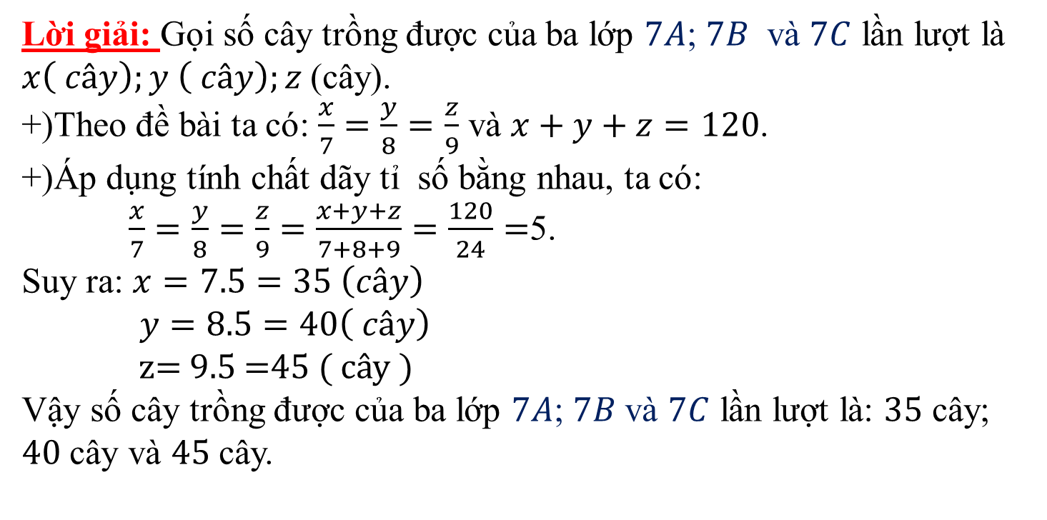
Lời giải: Gọi số cây trồng được của ba lớp $7A$; $7B$ và $7C$ lần lượt là $x\left( cây\right);y \left( cây\right);z$(cây).
+)Theo đề bài ta có: $\frac{x}{7}=\frac{y}{8}=\frac{z}{9}$ và $x+y+z=120$.
+)Áp dụng tính chất dãy tỉ số bằng nhau, ta có:
$\frac{x}{7}=\frac{y}{8}=\frac{z}{9}=\frac{x+y+z}{7+8+9}=\frac{120}{24}=$5.
Suy ra: $x=7.5=35 \left(cây\right)$ $y=8.5=40\left( cây\right)$
z= 9.5 =45 ( cây )
Vậy số cây trồng được của ba lớp $7A$; $7B$và $7C$ lần lượt là: $35$ cây; $40$ cây và $45$ cây.

Slide 27


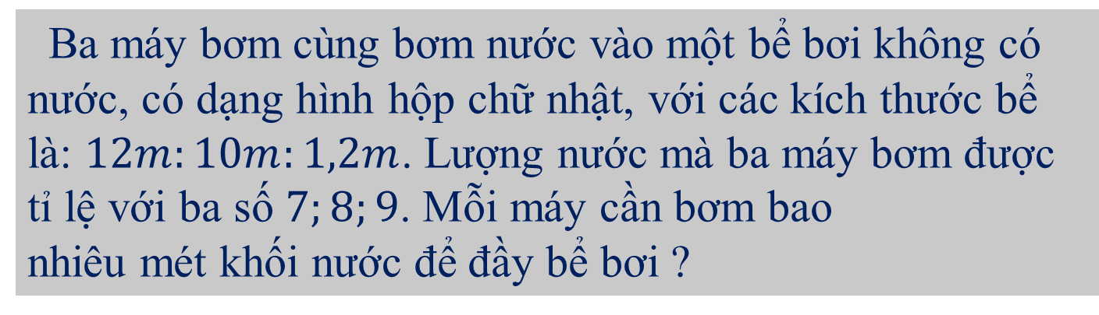
Bài 3(Luyện tập 4-SGK- tr 57)
Hình thức: Thảo luận nhóm
Thời gian: 5 phút
Ba máy bơm cùng bơm nước vào một bể bơi không có nước, có dạng hình hộp chữ nhật, với các kích thước bể là: $12m:10m:1,2m$. Lượng nước mà ba máy bơm được tỉ lệ với ba số $7;8;9$. Mỗi máy cần bơm bao
nhiêu mét khối nước để đầy bể bơi ?
$$12m:10m:1,2m$$
nhiêu mét khối
Notes:
Nhấn vào đồng hồ để đếm thời gian hoạt động

Slide 28

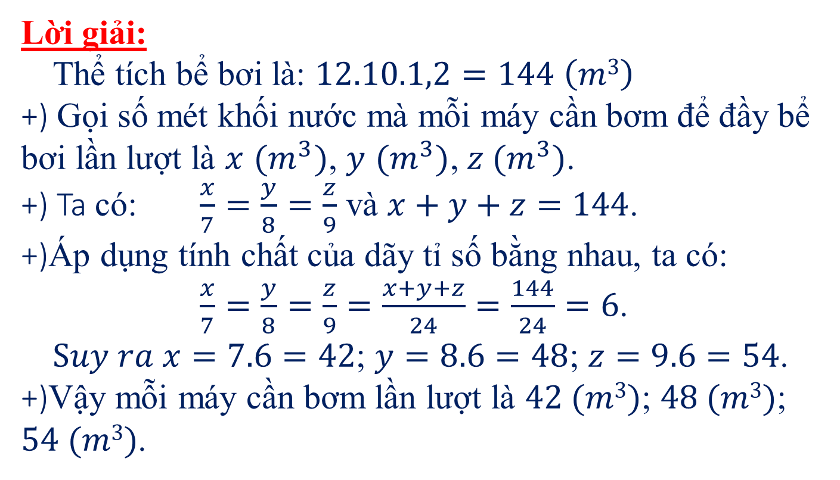
Lời giải:
Thể tích bể bơi là: $12.10.1,2=144$ $\left(m3\right)$
+) Gọi số mét khối nước mà mỗi máy cần bơm để đầy bể bơi lần lượt là $x$ $(m^{3})$, $y$ $(m^{3})$, $z (m^{3})$.
+) Ta có: $\frac{x}{7}=\frac{y}{8}=\frac{z}{9}$ và $x+y+z=144$.
+)Áp dụng tính chất của dãy tỉ số bằng nhau, ta có:
$\frac{x}{7}=\frac{y}{8}=\frac{z}{9}=\frac{x+y+z}{24}=\frac{144}{24}=6$.
$Suy ra x=7.6=42$; $y=8.6=48$; $z=9.6=54$.
+)Vậy mỗi máy cần bơm lần lượt là $42 (m3)$; $48 (m3)$; $54 (m3)$.

Slide 29


Hướng dẫn về nhà
- - Xem và ôn lại các dạng toán về tính chất của dãy tỉ số bằng nhau.
- Nhóm 1, 2: Chuẩn bị báo cáo bài 4 - SGK tr 58
- Nhóm 3, 4: Chuẩn bị báo cáo bài 7 – SGK tr 58
- Cả lớp làm bài 3, 5, 6 SGK tr 58

